Slide 1
Tutorial
Fundação de Apoio à Universidade de São Paulo
Acesso e Solicitação de Compras no Sistema Manager Web

Slide 2
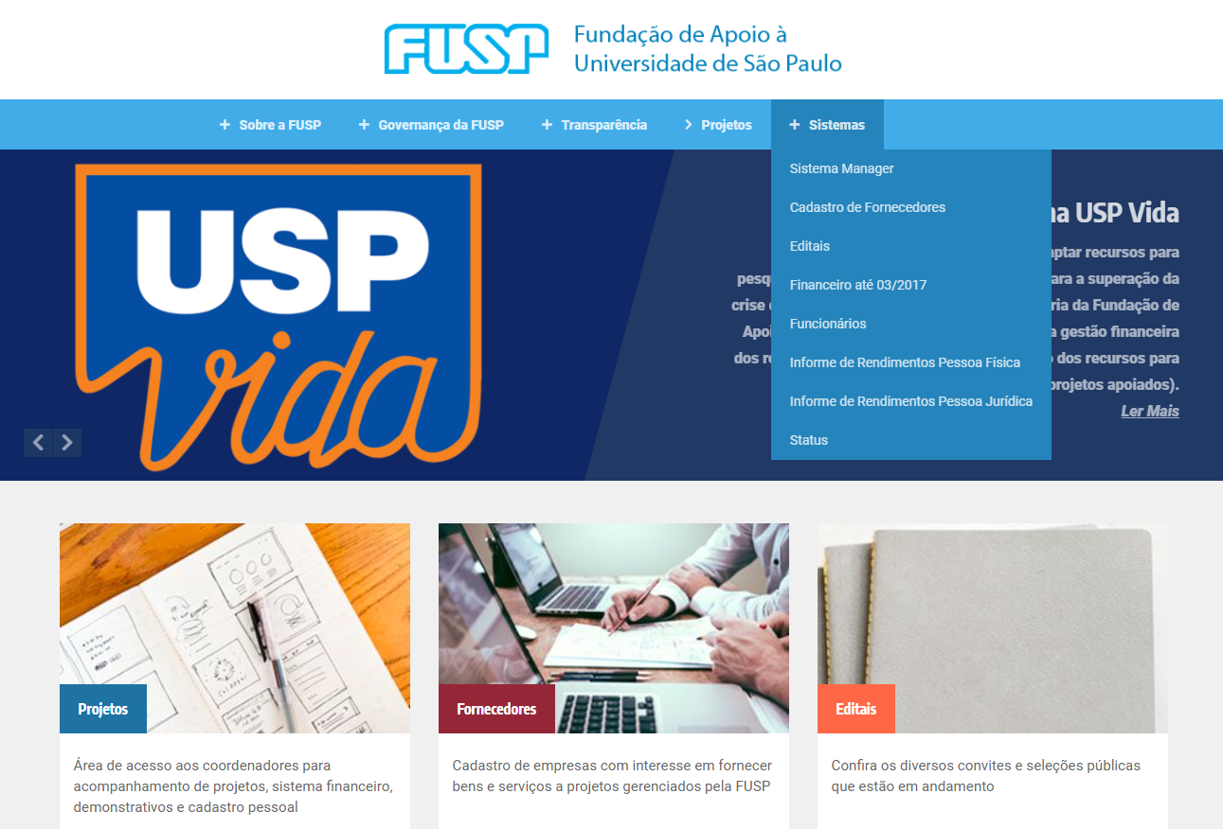
Acesse: www.fusp.org.br
Clique: Sistema + Sistema Manager
Ou se preferir, acesse diretamente pelo endereço abaixo: http://managerweb.fusp.org.br/#/login

Slide 3
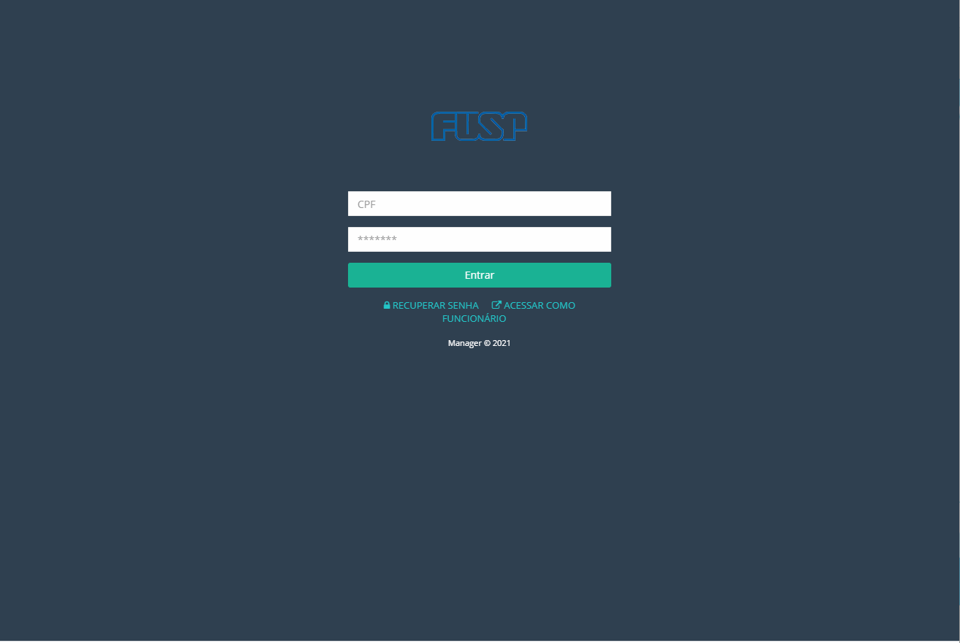
Tela de Acesso
Insira CPF e Senha
Clique em Entrar

Slide 4
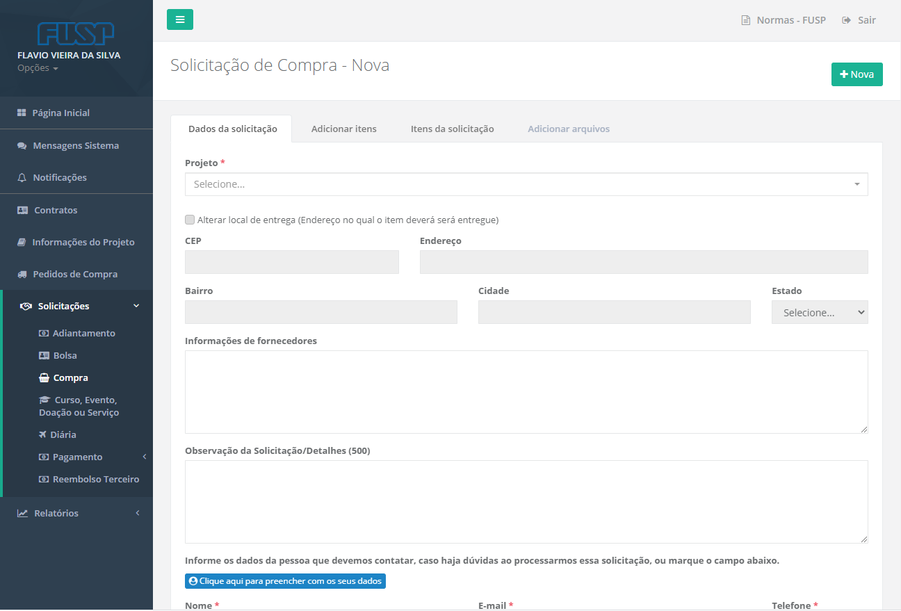
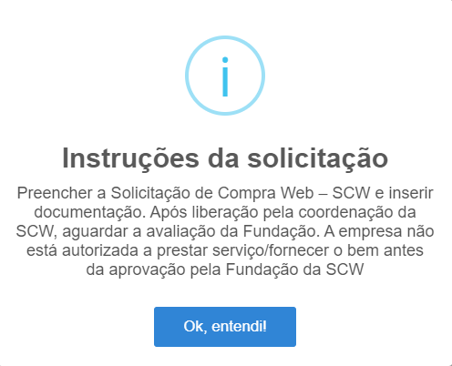
Tela Principal
Clique em:
Solicitações
Compra
+ Nova
Leia atentamente a mensagem que irá aparecer.
4. Ok, entendi
3
1
2
4

Slide 5
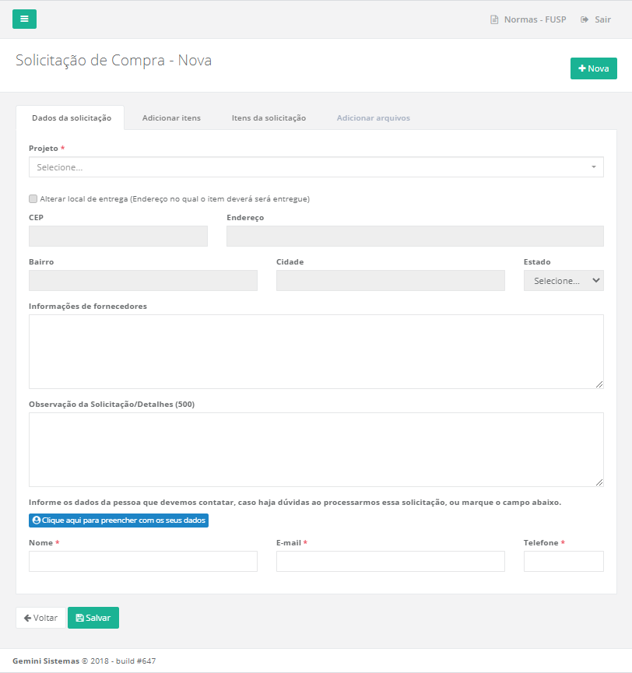
Aba: Dados da Solicitação
Selecione seu projeto
Certifique o local da entrega
Preencha as demais informações

Slide 6
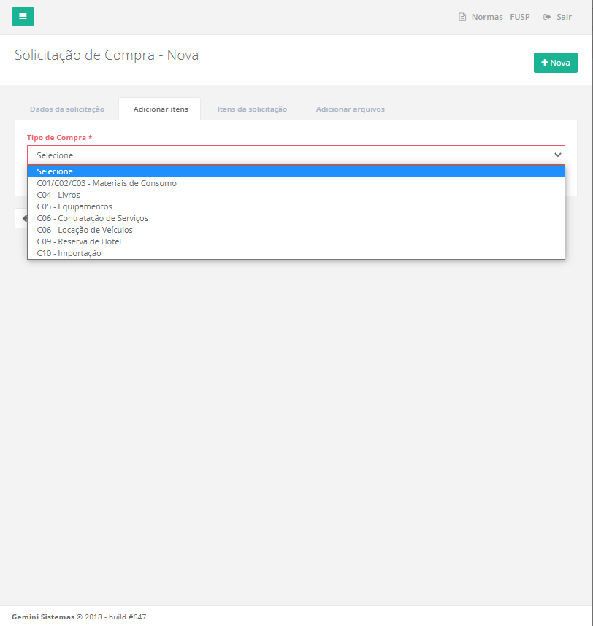
Aba: Adicionar itens
Selecione o tipo de compra
Observação: A solicitação de compra contemplará apenas um Tipo de Compra. Caso queira lança outro tipo de compra, será necessário abrir uma nova solicitação de compra.
Preencha com informações do item
Atenção: No campo “Observação do item de compra” informar: Rubrica/Subrubrica e Item do Plano de Trabalho (ou o que for pertinente para cada tipo de projeto) – caso seja necessário colocar também outras observações.
Adicione itens clicando botão “+Adicionar item” localizado no canto inferior esquerdo desta aba.

Slide 7
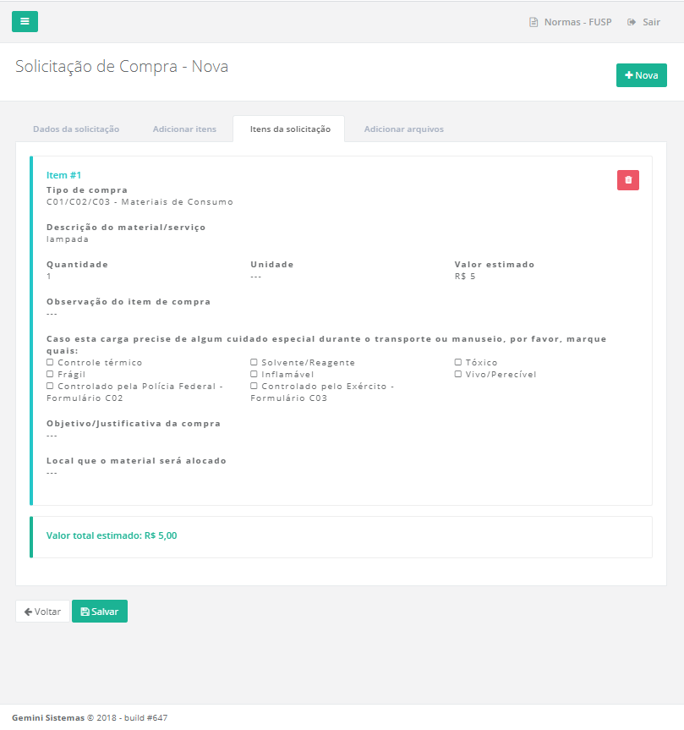
Aba: Itens da solicitação
Verifique se todas as informações preenchidas na aba anterior estão corretas.
Nesta aba você terá a possibilidade de excluir o item ( ) caso tenha cometido um equivoco ou lançado algo desnecessário.

Slide 8
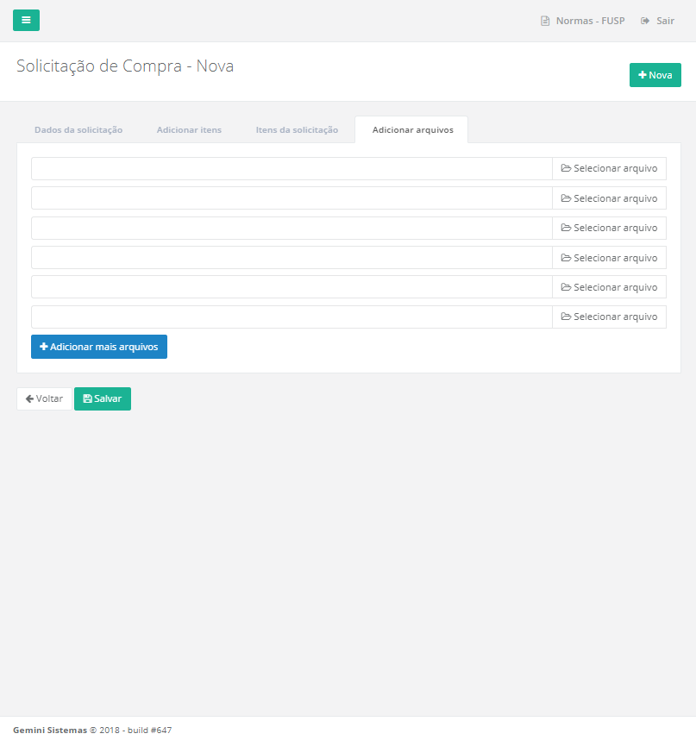
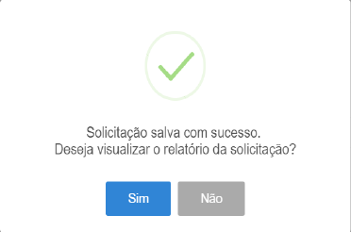
Aba: Adicionar arquivos
Anexe os documentos exigidos e pertinentes ao processo (orçamentos, comprovante de preços, justificativas, declarações e outros)
Clique em “Salvar” e depois em “Sim” para visualizar o relatório
Anote o numero gerado para está solicitação, isso facilitara a localizar quando for necessário.
IMPORTANTE: O solicitante poderá alterar o pedido até que a coordenação libere, após liberado pela coordenação, somente a FUSP poderá devolver para complementações.

Slide 9
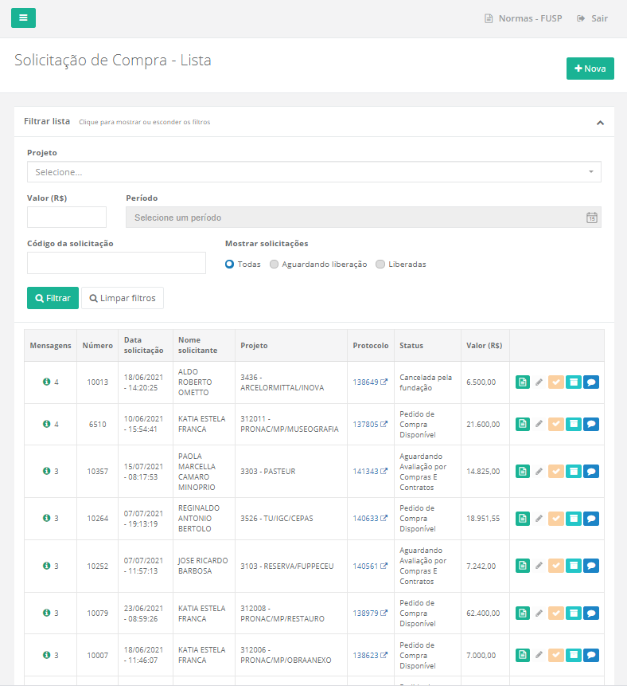
Solicitação de Compra
Com a solicitação de compra inserida no sistema, você poderá localizar ela a qualquer momento, inclusive para informar o coordenador do projeto a liberação da mesma.
Liberação da Coordenação
Na linha do pedido clicar no símbolo de Liberar ou Cancelar solicitação ( ).
Pelos botões laterais da solicitação de compra a equipe e coordenação do projeto poderá: verificar relatórios; editar; liberar/cancelar a solicitação; inserir documentos e trocar mensagens com a FUSP

Slide 10
IMPORTANTE
Mensagens via sistema.
Para cada solicitação de compra a FUSP encaminhará uma mensagem com seu parecer, podendo:
Solicitar documentos ou esclarecimentos adicionais;
Aprovar a compra;
Cancelar, motivadamente, a compra.
Após a resposta de aprovação final da FUSP, o botão de mensagens não deve ser mais utilizado para a solicitação de compra específica.

Slide 11
Procedimentos Interno FUSP
Solicitamos o tempo de 3 dias uteis para analisar e liberar a solicitação de compra que passará por Administração de Projetos (ADP) e Compras e Contratos (CCT).
ADP => verifica saldo disponível, plano de trabalho e outros assuntos relacionado ao projeto em si.
CCT => verifica orçamentos, cadastros da empresas, minutas de contratos e outro assuntos relacionado a compra.
Vale lembrar que a FUSP não está autorizada a fazer “negociação comercial” com as empresas a serem contratadas e que toda a analise e posicionamento é feita com base no regulamento de compras da FUSP, publicada no site para que todos tenham acesso e conhecimento.

